Slide 1
Wer nicht hüpft ist Offenbacher! Größere Sprünge in der Evidenzakkumulation sind mit höherer Intelligenz assoziiert.

Slide 2
Mentale Geschwindigkeit und Intelligenz
Mean RT, (und SD)
EKP Latenzen
Drift Diffusionsmodell-Parameter

Slide 3
Drift Diffusions Modell (DDM)

Slide 4
Rauschen und Sprünge in der Evidenzakkumulation

Slide 5
Levy-Flight Modell

Slide 6
Hypothesen zu Alpha

Slide 7
Datengrundlage

Slide 8
Methode

Slide 9
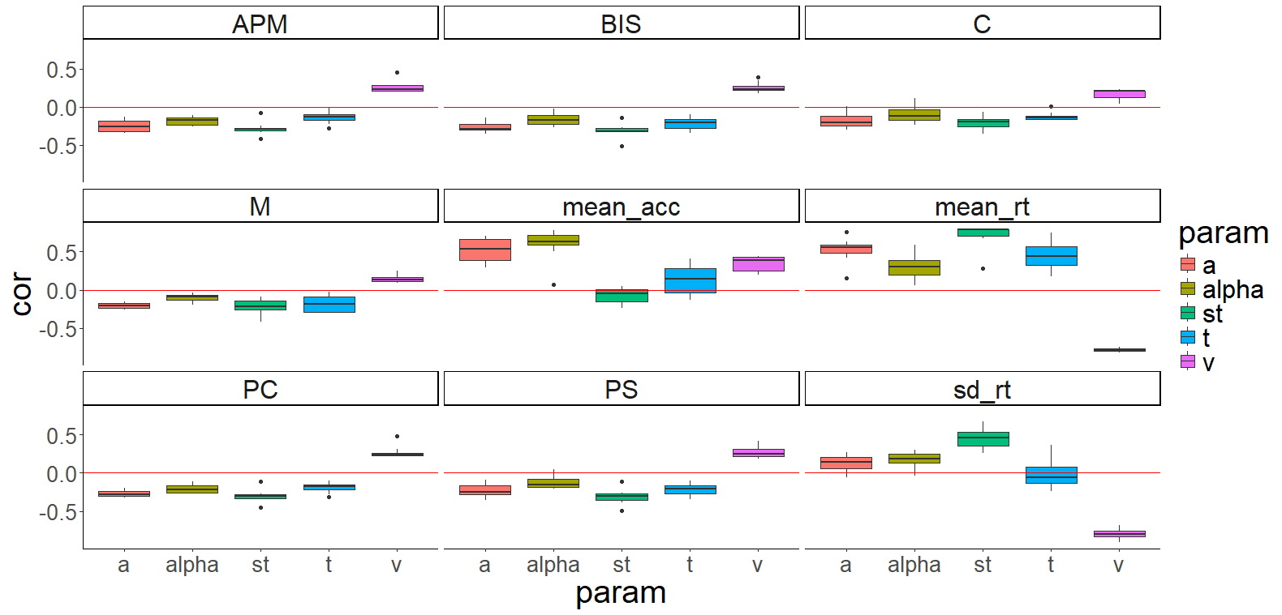
Ergebnisse

Slide 10
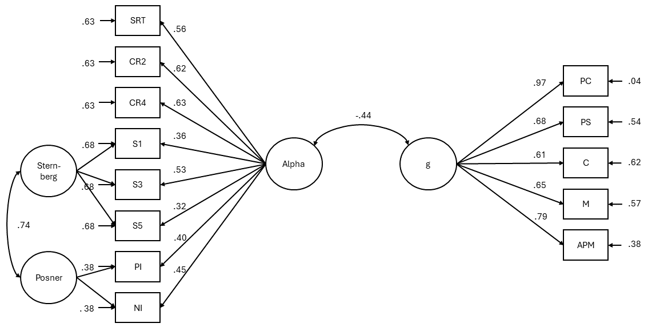
Ergebnisse
$χ2$(79) = 140.16, p < .001, CFI = 0.89, RMSEA = 0.08

Slide 11
Ergebnisse
Strukturgleichungsmodell: alpha und v

Slide 12
Was bedeutet das?

Slide 13
Referenzen

Slide 14
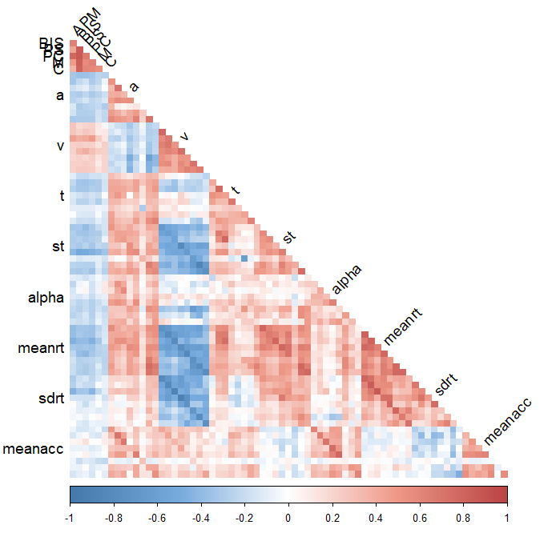
Korrelationsmatrix

Slide 15
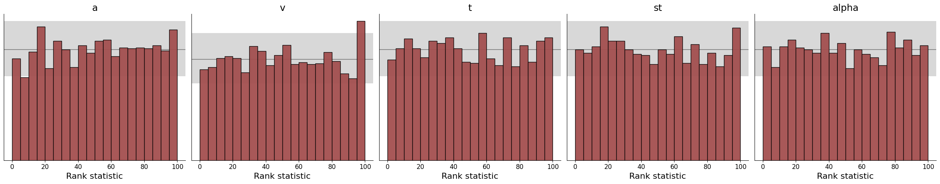
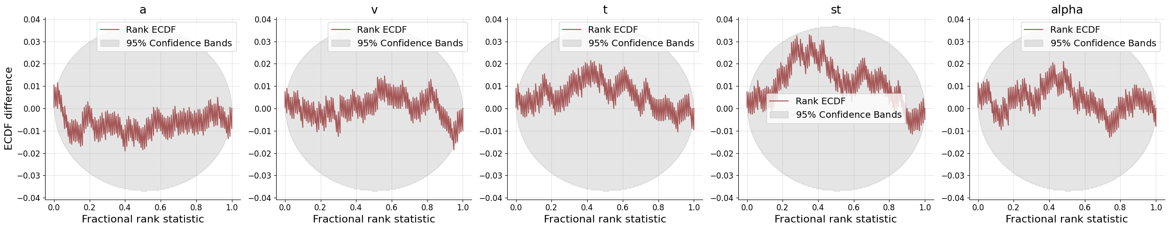
Model Checks: Bias

Slide 16
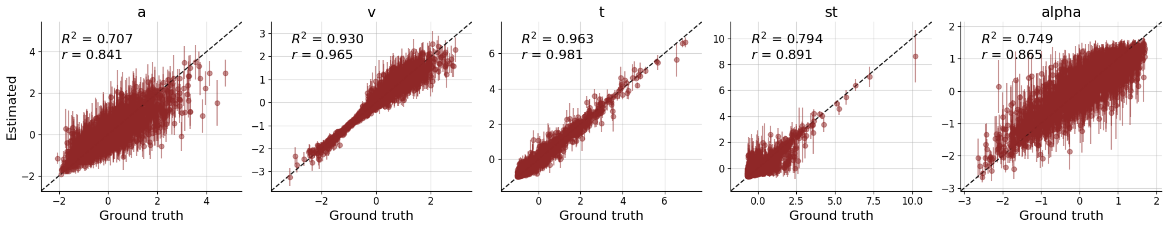
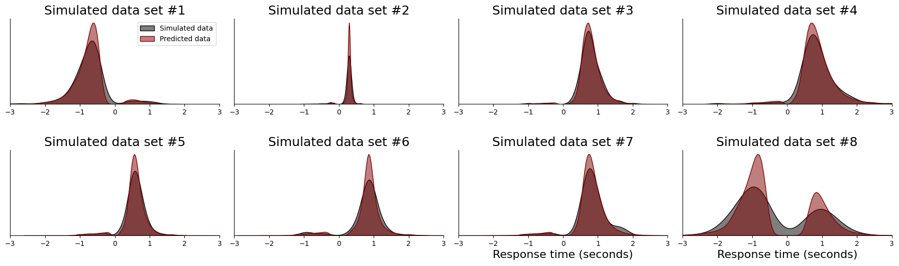
Model Checks: Faithfulness

Slide 17
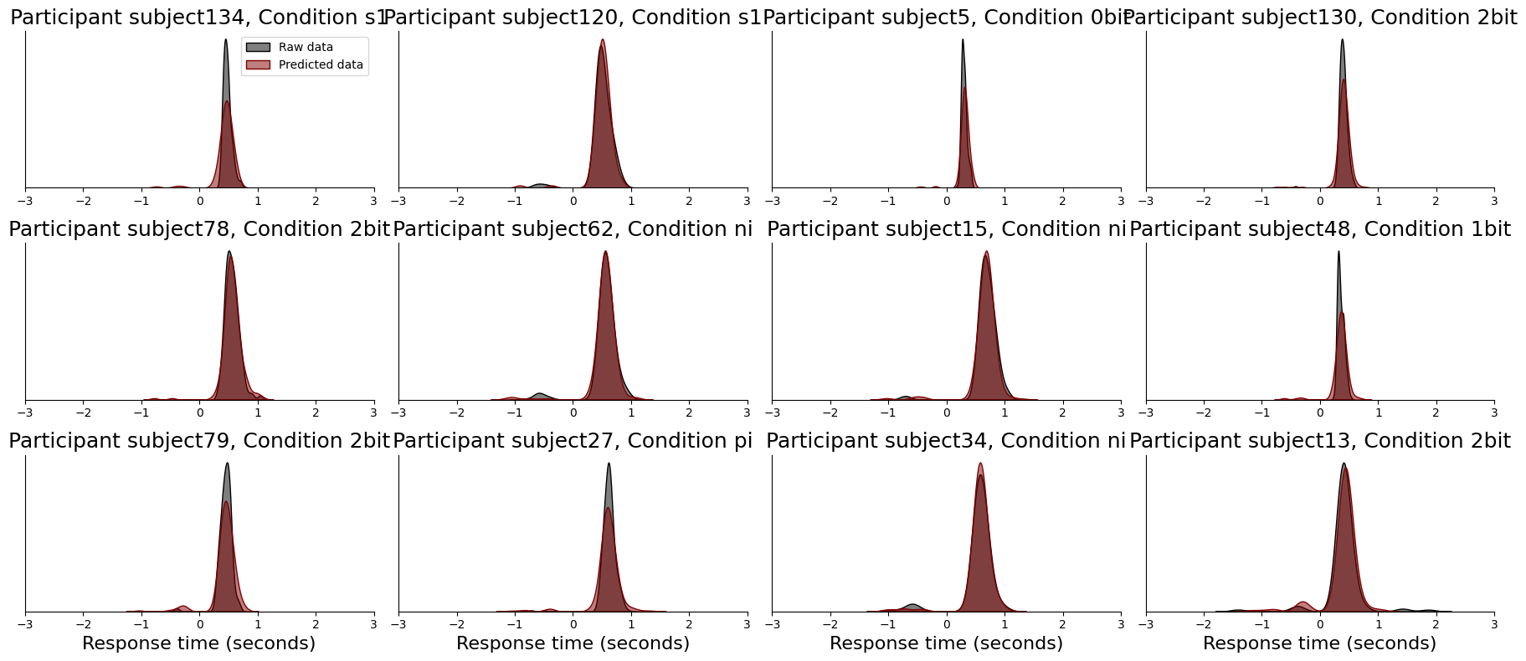
Model Checks: Posterior predictive checks

